Slide 1
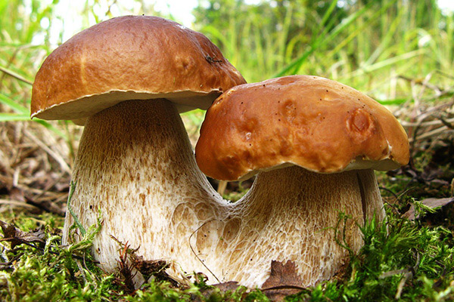
Царство Грибы
Составил учитель биологии
Шипачева Н.С , МБОУ « Яйская оош № 3» пгт Яя

Slide 2
Цель: ознакомить обучающихся с общей характеристикой грибов, их ролью в природе и жизни человека.
Задачи:
1. изучить особенности организмов, относящихся к царству грибов;
2. продолжить формировать умение работать с научной литературой для получения учебной информации;
3. воспитывать бережное отношение к окружающей среде;

Slide 3
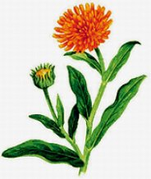
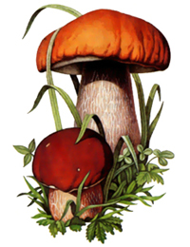
Задание 1 заполнить таблицу с помощью учебника
стр . 22-23
Признаки сходства с растениями | Признаки сходства с животными | Признаки, характерные только для грибов

Slide 4
Грибы
Одноклеточные
Многоклеточные
-Мукор
- Дрожжи
-Шляпочные
-Трутовики
- Пеницилл

Slide 5
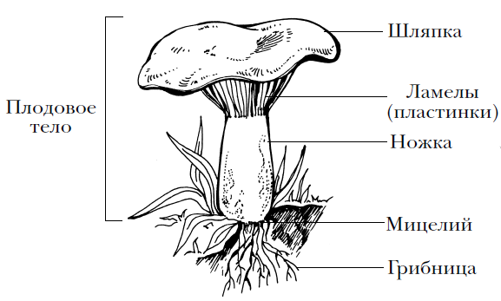
Схема строения гриба

Slide 6
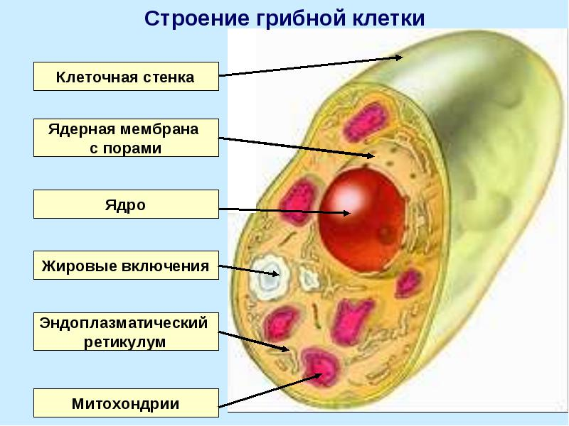

Slide 8
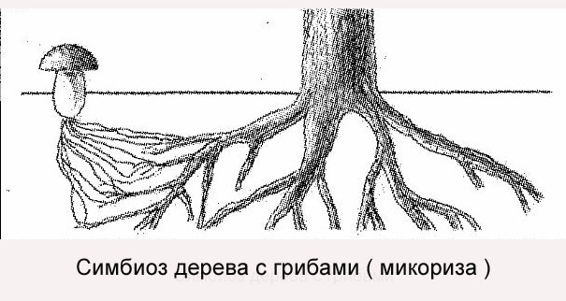
Симбиоз- между корнями деревьев и грибницей гриба устанавливается тесная связь, полезная как дереву, так и грибу. Нити грибницы оплетают корень и даже проникают внутрь образуя микоризу.

Slide 9
Закрепление
1.Дополните схему строения грибницы, перечислите функции ее частей
Грибница
?
?
Функции
Функции

Slide 10
Рефлексивная деятельность
1.Что нового вы узнали сегодня на уроке?
2.Что бы вы хотели рассмотреть более подробно?

Slide 11
Домашнее задание
Стр. 31 учебника ,ответить на вопросы с 1-7

Slide 12
Спасибо за внимание!

